Slide 1


Kytara

Slide 2
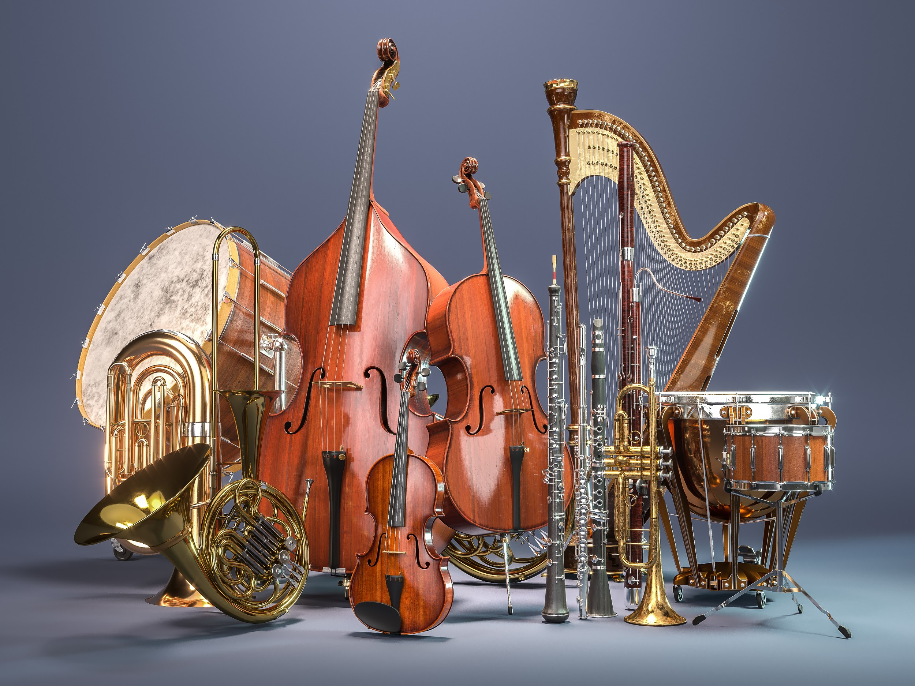

Úvod
Dokážete správně sladit orchestrální rodinu s jejich nástroji?
Bicí
Dechové
Žesťové
Strunné
Dokážete pojmenovat jednotlivé nástroje?

Slide 3
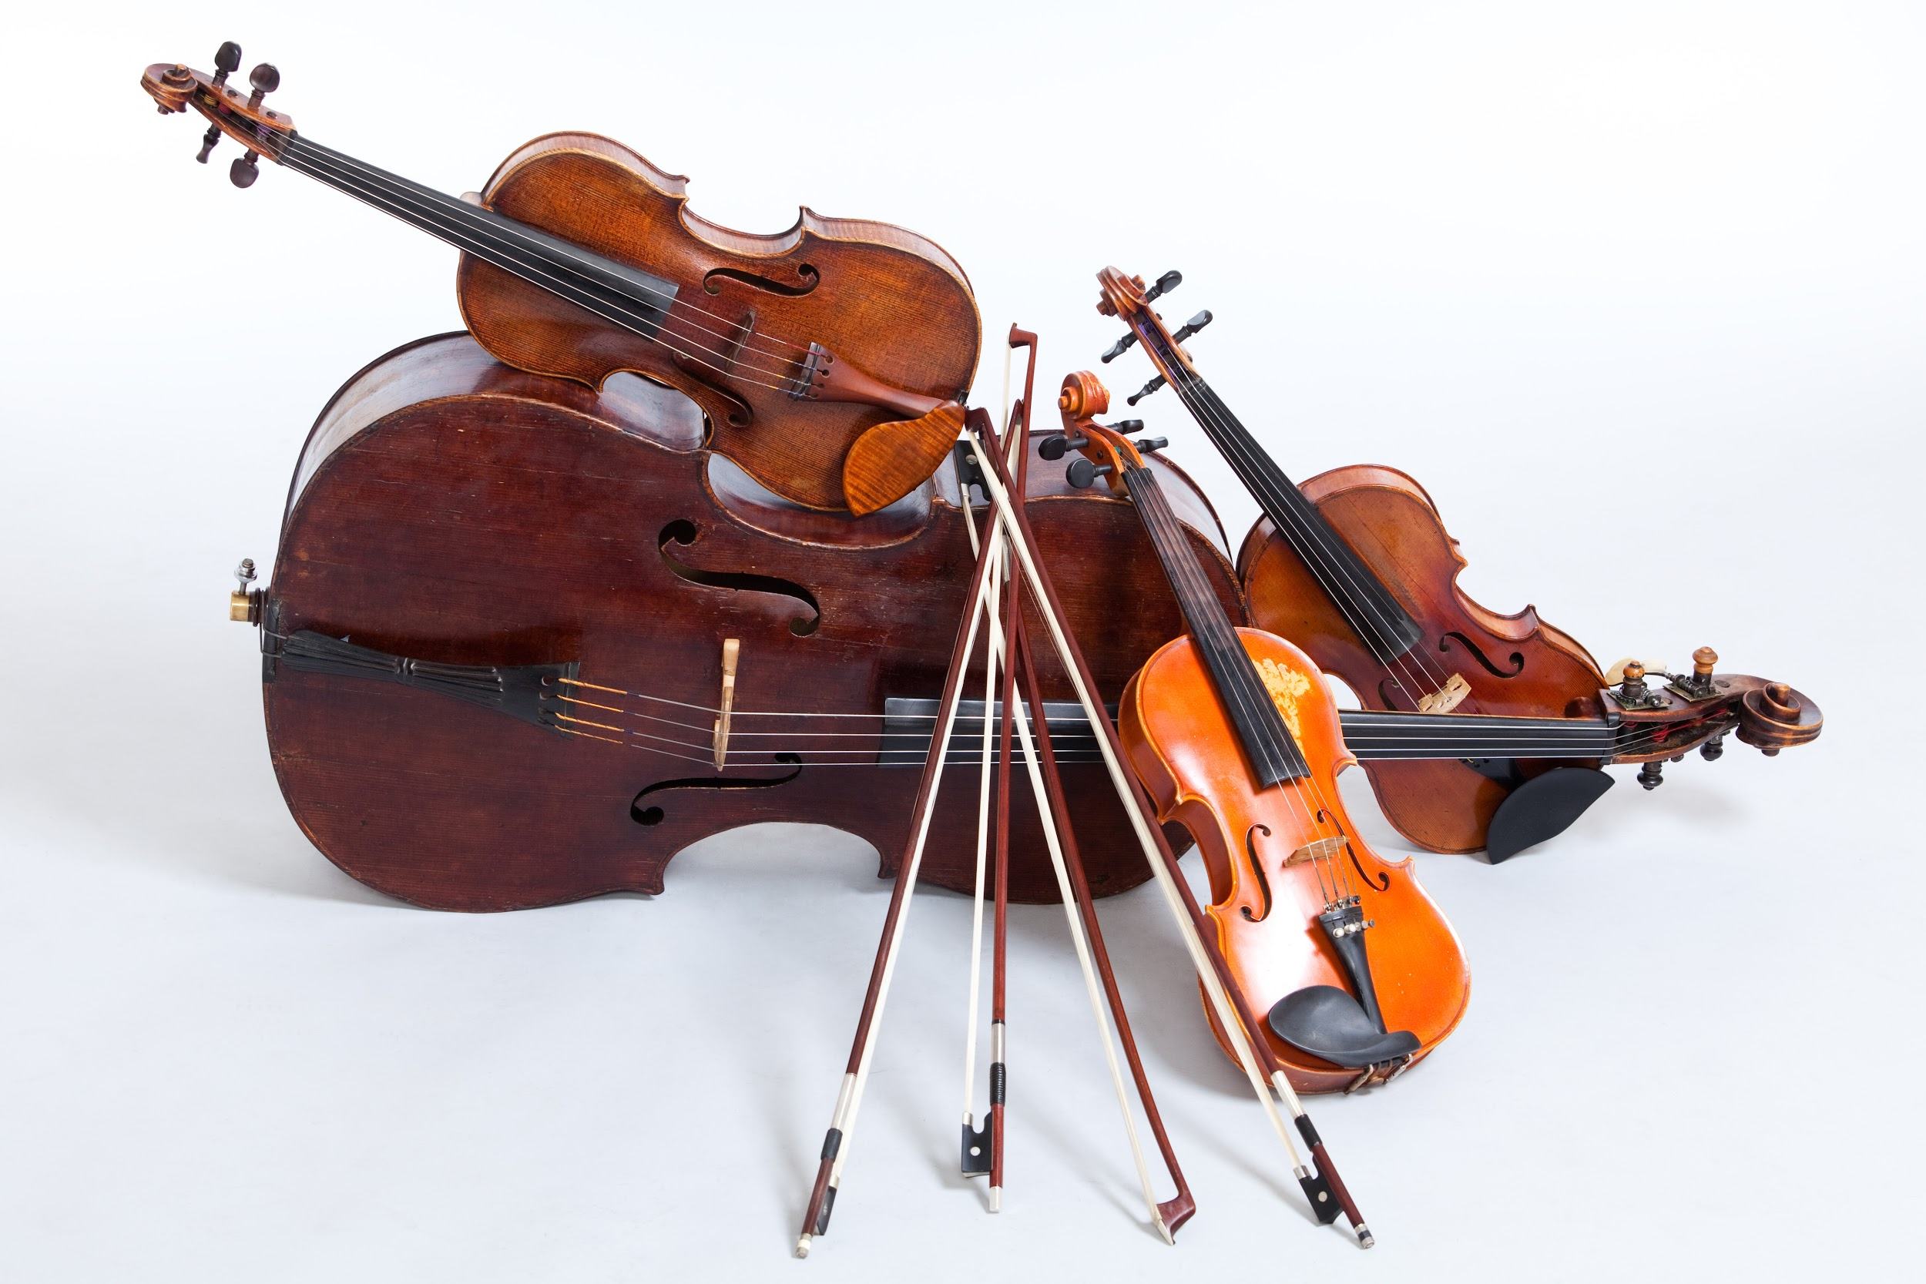
Úvod
Dokážete identifikovat rysy strunných nástrojů?
Jak strunný nástroj produkuje zvuk?

Slide 4
Mini lekce
Vyrobte si kytaru
Použití:
Prázdná krabice od kapesníků
Gumičky
Jaká velikost gumičky vytváří nejvyšší tón?

Slide 5
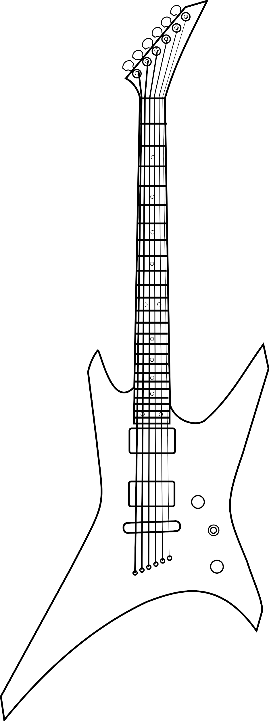
Mini lekce
Načrtněte svoji kytarovou šablonu
Šablonu kytary využijete ve výzvě 2!

Slide 6

Klíčová slova
Dokončete aktivitu klíčových slov v
pracovním listě:
Výška
Orchestr
Drnknutí
Struny

Slide 7

Pojďme diskutovat
Jak utažení struny nástroje ovlivňuje výšku noty?
Nemá to žádný vliv na výšku noty.
Výška noty má vyšší frekvenci.
Výška noty má nižší frekvenci.

Slide 8

Pojďme diskutovat
Jak utažení struny nástroje ovlivňuje výšku noty?
b. Výška noty má vyšší frekvenci.
2. S partnerem proberte, jak velikost nástroj může ovlivnit hudbu, kterou vytváří.

Slide 9
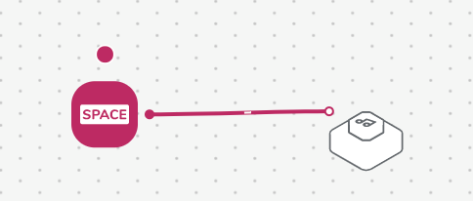
Pojďme to postavit!
Vytvořte systém, který přehraje notu a umožní úpravu výšky tónu
1
Jakou techniku ​​hry na kytaru to simuluje?
Drnknutí do struny
Zahrání celého akordu

Slide 10
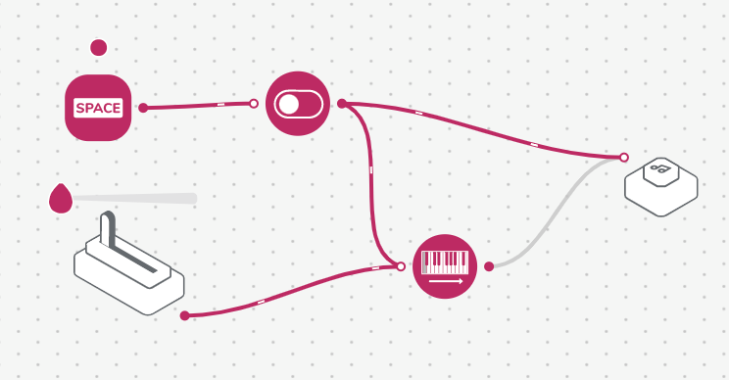
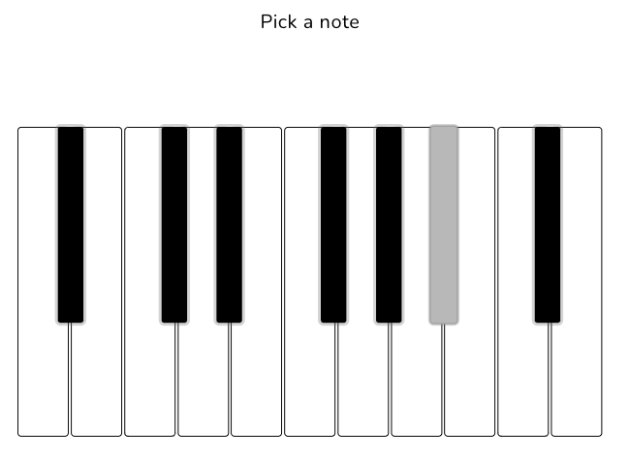
Pojďme stavět!
Vytvořte systém, který přehraje notu a umožní úpravu výšky tónu
2
Blok noty:
Nastavte první notu
Otestujte si svůj systém!

Slide 11


Výzva 1
Vytvořte systém pro přehrávání hudby pomocí simulované kytary
Jak můžete pomocí systému vytvořit prototyp kytary pro přehrávání hudby?
Jaké materiály budete potřebovat?

Slide 12
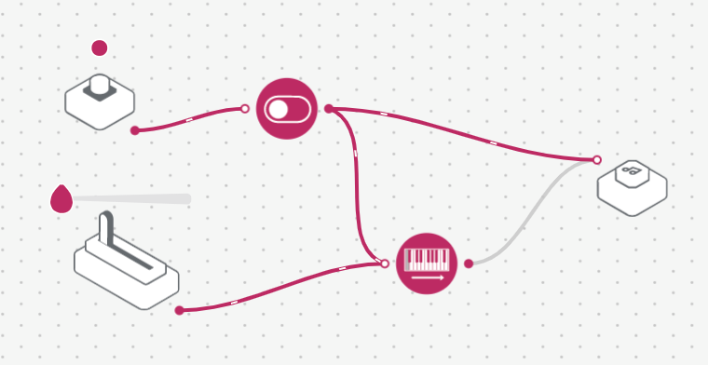
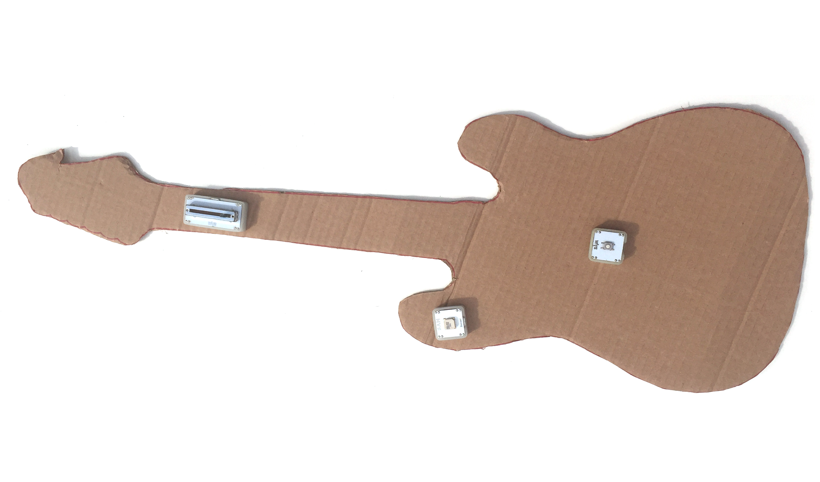
Výzva 1
Vytvořte systém pro přehrávání hudby pomocí simulované kytary
1
Odstraňte Stisk klávesy, vyměňte ho za a Tlačítko nebo Světelný senzor.
2
Připojte Tlačítko, Posuvník a Bzučák na vaši kytaru.

Slide 13
Kontrola porozumění
Proč má tento systém dva vstupy?
Tlačítko udržuje systém zapnutý a posuvník ovlivňuje výšku bzučáku.
Aby noty vždy hrály na vyšším tónem.
Na každý výstup potřebujeme dva vstupy.
2. Které z následujících nástrojů jsou v smyčcové orchestrální rodině?
Housle, viola, violoncello, kontrabas
Housle, violoncello, kontrabas, dechové nástroje
Viola, violoncello, kontrabas, klavír

Slide 14
Kontrola porozumění
Proč má tento systém dva vstupy?
Tlačítko udržuje systém zapnutý a posuvník ovlivňuje výšku bzučáku.
2. Které z následujících nástrojů jsou v smyčcové orchestrální rodině?
Housle, viola, violoncello, kontrabas

Slide 15
Ladění!
Jak může Posuvník simulovat pohyb nahoru a dolů po pražcích kytary?
Pohrajte si s prototypem, abyste se pokusili problém vyřešit.

Slide 16
Ladění!
Jak může Posuvník simulovat pohyb nahoru a dolů po pražcích kytary?
vyšší
Pražce na skutečné kytaře zvyšují výšku tónu čím více se blížíme tělu kytary!
nižší

Slide 17
Výzva 2
Vytvořte úpravu systému tak, aby generovala světlo i zvuk
Jak můžete do svého systému přidat světlo?
Jaké bloky výstupů a chování budete potřebovat?

Slide 18
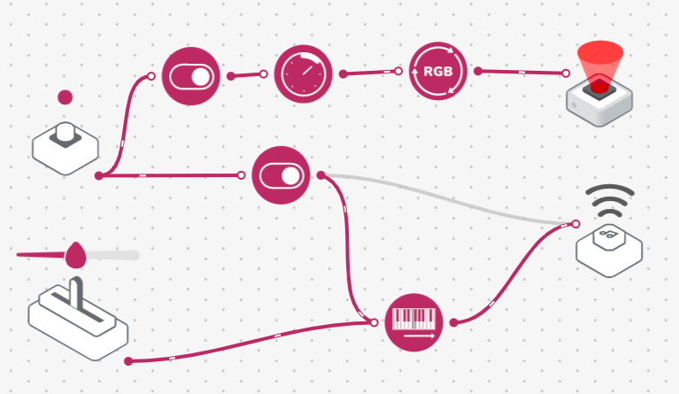
Výzva 2
Vytvořte úpravu systému tak, aby generovala světlo i zvuk
RGB LED
1
Interval
Cyklus barev
Vypínač

Slide 19
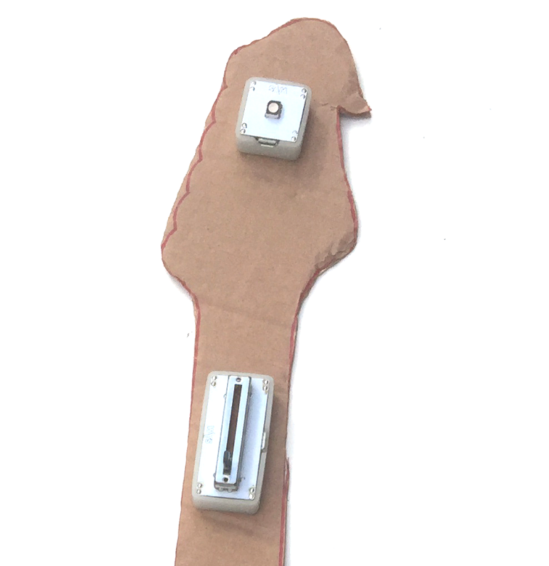
Výzva 2
Vytvořte úpravu systému tak, aby generovala světlo i zvuk
2
Zajistěte RGB LED na hlavu vaší kytary
Otestujte svůj systém!

Slide 20
Kontrola porozumění
Které bloky chování se v tomto systému používají?
2 Vypínač, 1 interval, 1 zpoždění, 1 nota
2 Vypínač, 1 interval, 1 cyklus barev, 1 nota
1 Vypínač, 1 interval, 1 cyklus barev, 1 nota
2. Které z následujících věcí jsou součástí kytary?
Tělo, krk, pražce a struny
Tělo, krk, nohy a pražce
Krk, struny, pražce a smyčec

Slide 21
Kontrola porozumění
Které bloky chování se v tomto systému používají?
b. 2 Vypínač, 1 interval, 1 cyklus barev, 1 nota
2. Které z následujících věcí jsou součástí kytary?
Tělo, krk, pražce a struny

Slide 22

Rozšiřující aktivity
Experimentujte s blokem Cyklus hlasitosti. Můžete přidat tento blok do systému, abyste mohli změnit hlasitost bzučáku? Tip: Použijte další vypínač a interval.
Experimentujte s blokem Cyklus frekvence. Můžete přidat tento blok do systému, abyste automatizovali různé výšky tónů přehrávaných Bzučákem? Tip: Použijte další vypínač a interval.
Experimentujte s blokem Sekvenceru. Můžete porovnat systém, který používá sekvencer k přehrávání hudby se systémem z výzvy 2?

Slide 23

Závěr a reflexe
Co jste se dnes naučili?
Dokážete nakreslit svůj systém?

